Slide 1

ДИПЛОМНЫЙ ПРОЕКТ Темa: Разработка тематического форума
Министерство образования Омской области
бюджетное профессиональное образовательное учреждение
Омской области
«Омский автотранспортный колледж»
Студент-дипломник: Першин И.С. Руководитель дипломного проектирования:
Нурмухамитов О.Р.

Slide 2
Актуальность
Современный человек может очень быстро получать доступ к большим объемам информации, это стало возможным благодаря интернету.
Для многих интернет стал не просто инструментом в поиске информации, но и площадкой, где можно свободно общаться с людьми с помощью различных социальных сетей и форумов.
Актуальность темы заключается в предоставлении пользователям форума, который позволит им искать ответы на возникшие у них вопросы, искать поддержку и проводить время на форуме с пользой и с удовольствием.

Slide 3
Цель дипломного проекта
Разработка форума, простого и удобного в использовании который предоставить возможность общения между пользователями.
Для достижения цели необходимо решить следующие задачи:
исследовать предметную область;
проанализировать имеющиеся аналоги;
разработать структуру системы;
разработать серверную часть;
разработать пользовательский интерфейс;
провести тестирование системы.

Slide 4
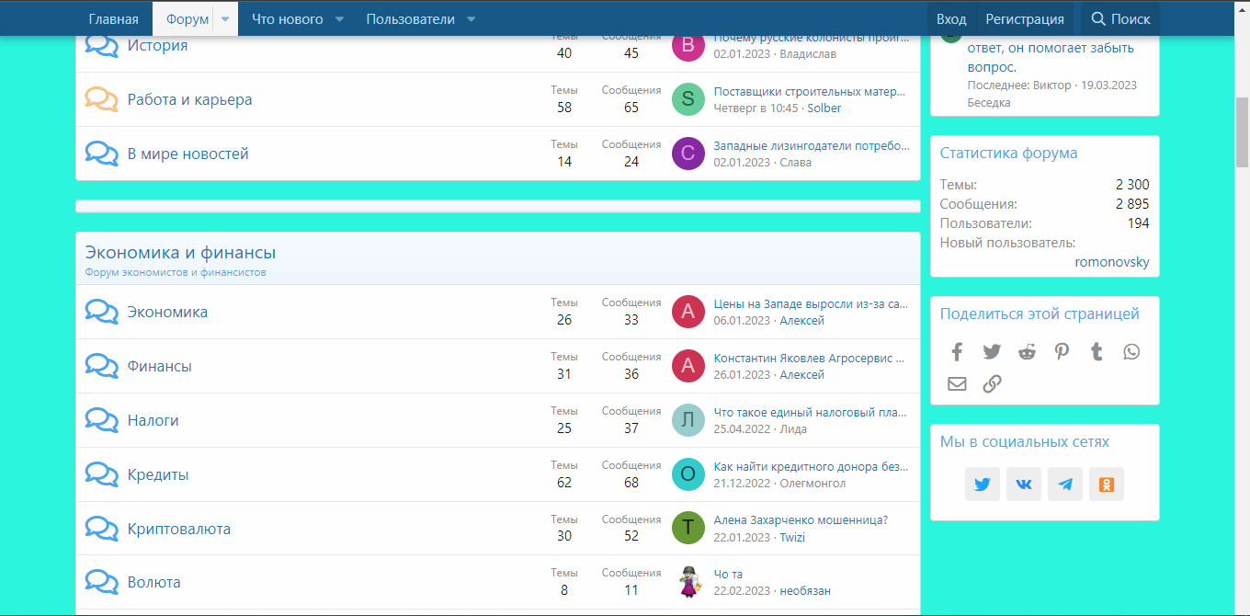
Обзор аналогов
World-forum
Хороший функционал
Неприятная цветовая палитра
Неудобная навигация

Slide 5
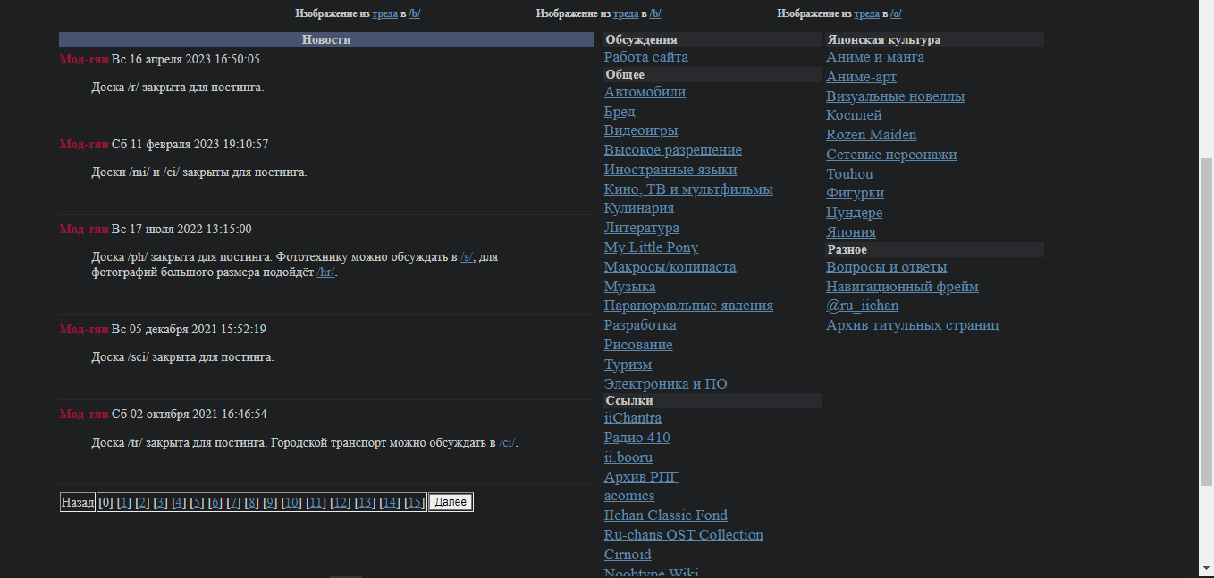
Обзор аналогов
Iichan
Хороший функционал
Выбор цветовой темы
Неудобная навигация

Slide 6
Технологии разработки
При разработке проекта использовались :
HTML;
CSS;
JavaScript;
PHP;
SQL;
PHPMyAdmin;
OpenServerPanel.

Slide 7
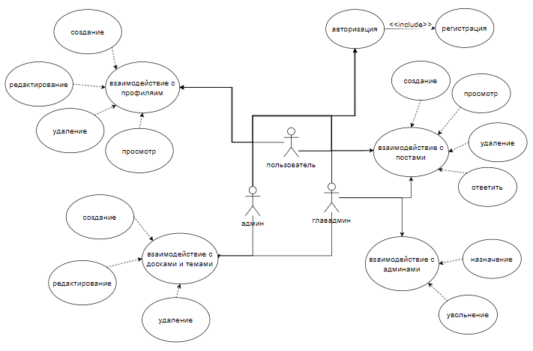
Диаграмма прецедентов
Это диаграмма, отражающая отношения между актерами и прецедентами и позволяет описать систему на концептуальном уровне.
Прецедент — возможность моделируемой системы (часть её функциональности), благодаря которой пользователь может получить конкретный, измеримый и нужный ему результат.
Актер – предпологаемый пользователь.

Slide 8
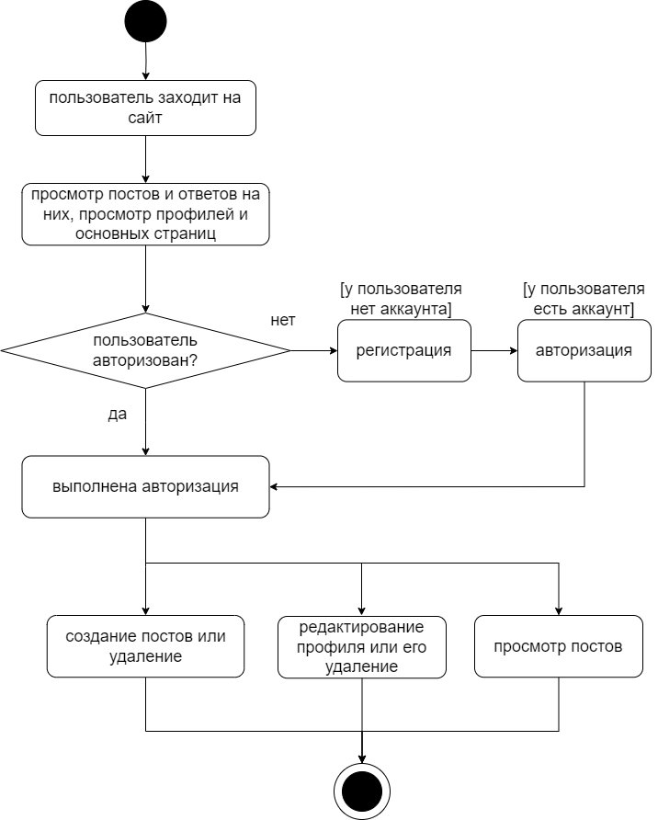
Диаграмма деятельности
Диаграммы деятельности используются при моделировании бизнеспроцессов, технологических процессов, последовательных и параллельных вычислений.
Она показывает, как поток управления переходит от одной деятельности к другой, при этом внимание фиксируется на результате деятельности.

Slide 9
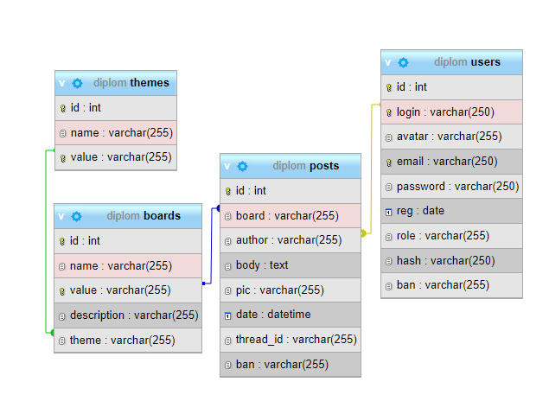
Диаграмма классов
Диаграмма классов демонстрирует общую структуру иерархии классов системы, их коопераций, атрибутов (полей), методов, интерфейсов и взаимосвязей (отношений) между ними.

Slide 10
Демонстрация продукта
http://a0828499.xsph.ru/

Slide 11
Заключение
Результатом выполнения дипломного проекта является разработка форума, который сможет предоставить возможность общения между пользователями, понятный, простой и удобный в использовании.
При разработке были решены следующие задачи:
исследовать предметную область;
проанализировать имеющиеся аналоги;
разработать структуру системы;
разработать серверную часть;
разработать пользовательский интерфейс;
провести тестирование системы.
Таким образом, форум создан, необходимые функции реализованы.
Цель дипломного проекта достигнута.

Slide 12
Спасибо за внимание

